Slide 1

TRƯỜNG ĐẠI HỌC CÔNG NGHỆ THÔNG TIN
ĐẠI HỌC QUỐC GIA TP. HỒ CHÍ MINH
Leo từng bậc:
6 mô hình NER y tế tiếng Việt
ViHealthBERT
6
PhoBERT
5
XLM-R
4
CRF
Từ Logistic Regression đến ViHealthBERT trên VietMed-NER — mỗi bậc thay đổi đúng một yếu tố
3
Linear SVM
Môn học: Máy học
Giảng viên hướng dẫn: Đặng Văn Thìn
Nhóm thực hiện: Nhóm 8
2
LogReg
1
Notes:
Kính chào Thầy và các bạn. Nhóm 8 trình bày đồ án môn Máy học: nhận dạng thực thể y tế trong hội thoại tiếng Việt. Thay vì chỉ so sánh điểm số, nhóm kể một câu chuyện: leo lên sáu bậc mô hình, từ Logistic Regression đến ViHealthBERT, mỗi bậc thay đổi đúng một yếu tố để thấy yếu tố đó đóng góp gì. Thời gian: 30 giây.

Slide 2
Bài toán và bộ dữ liệu
5
6
3
4
1
2
Gán nhãn chuỗi theo sơ đồ BIO
Pipeline và phạm vi đồ án
rong
huyết
như
vậy
…
rong
kinh
AUDIO
Hội thoại y tế
B-DISEASE…
I-DISEASE…
O
O
O
B-DISEASE…
I-DISEASE…
↓
Mỗi âm tiết một nhãn: B-X mở đầu thực thể loại X, I-X nối tiếp, O ngoài thực thể. 18 loại → 37 nhãn. Dữ liệu là văn bản.
ASR
Nhận dạng tiếng nói
Tập | Số câu | Số token | Số thực thể | Độ dài TB
train | 4.616 | 111.267 | 11.747 | 24,1
validation | 1.154 | 27.657 | 2.889 | 24,0
test | 3.497 | 77.675 | 8.338 | 22,2
↓
TEXT
Transcript âm tiết
↓
NER
Phạm vi đồ án
leduckhai/VietMed-NER: transcript hội thoại y tế thật; 2 người gán nhãn độc lập (1 có nền y khoa), 2 người rà soát.
2 / 18
Notes:
Bài toán là nhận dạng thực thể có tên trong transcript hội thoại y tế, một khâu trong hệ thống âm thanh → ASR → văn bản → NER. Mỗi âm tiết được gán một nhãn BIO; có 18 loại thực thể, tức 37 nhãn. Ví dụ từ tập test: "rong huyết" và "rong kinh" là DISEASESYMTOM. Bộ dữ liệu VietMed-NER có ba tập train 4.616, validation 1.154, test 3.497 câu, do hai người gán nhãn độc lập và hai người khác rà soát. Thời gian: 45 giây.

Slide 3
Vì sao bài toán khó: hai thử thách của dữ liệu
5
6
3
4
1
2
Thử thách 2 — test lệch miền
Train và val chia ngẫu nhiên từ cùng nguồn (VietMed train+dev+cv); test là bản ghi khác: podcast, bài giảng, tin tức, nhóm bệnh ICD-10 khác.
Thực thể chưa gặp trong train
Validation
6,7%
Test
30,7%
⇒ Mô hình dựa vào ghi nhớ sẽ giữ điểm cao trên val nhưng tụt mạnh trên test. Đây là tiêu chí thứ hai khi leo thang.
78,5%
≈ 600×
token mang nhãn O ⇒ dùng F1 thực thể, không dùng accuracy
DISEASESYMTOM 2.975 so với TRANSPORTATION 5
3 / 18
Notes:
Có hai thử thách. Thứ nhất là mất cân bằng lớp: 78,5% token mang nhãn O, lớp lớn nhất nhiều gấp khoảng 600 lần lớp nhỏ nhất; vì vậy nhóm dùng F1 mức thực thể chứ không dùng accuracy. Thứ hai là lệch miền: nhóm đối chiếu từng câu và xác nhận train và validation được chia ngẫu nhiên từ cùng một nguồn, còn test là các bản ghi khác hẳn. Hệ quả rõ nhất: 6,7% thực thể validation chưa gặp trong train, nhưng ở test là 30,7%. Vì vậy khi leo thang, nhóm theo dõi hai tiêu chí: F1 test, và khả năng nhận ra thực thể chưa gặp. Thời gian: 1 phút.

Slide 4
Chuẩn bị dữ liệu chung cho cả 6 bậc
5
6
3
4
1
2
Kiểm tra chất lượng | Train | Val | Test
Câu rỗng / token rỗng | 0 / 0 | 0 / 0 | 0 / 0
Số âm tiết ≠ số nhãn | 0 | 0 | 0
Token chưa chuẩn hoá NFC | 0 | 0 | 0
Token có chữ hoa / chỉ dấu câu | 0 / 0 | 0 / 0 | 0 / 0
Chuỗi BIO lỗi (I- sau O) | 16 | 0 | 7
Nhãn
37 nhãn BIO → label2id chỉ từ train; nhãn "0" đổi thành O
Bậc 1–3 (cổ điển)
Đặc trưng thủ công: âm tiết, tiền/hậu tố, cửa sổ ±2, bigram → DictVectorizer 77.424 chiều
Không có giá trị thiếu, dữ liệu đã viết thường và chuẩn NFC. 23 chuỗi BIO lỗi (< 0,02% token) được giữ nguyên để không đổi tập đánh giá.
Bậc 4–6 (Transformer)
Luật chơi công bằng
Âm tiết → subword; nhãn gán cho subword đầu, còn lại -100; tối đa 256 subword
Siêu tham số và seed chọn chỉ theo validation; test dùng 1 lần
Cùng thước đo: F1 thực thể seqeval strict + paired bootstrap
4 / 18
Notes:
Trước khi leo, dữ liệu được kiểm tra và chuẩn bị chung. Không có giá trị thiếu, không lệch số âm tiết và số nhãn, không có token chưa chuẩn hoá. 23 chuỗi BIO lỗi được giữ nguyên. Mã hoá: 37 nhãn được ánh xạ sang số nguyên chỉ dựa trên train. Ba bậc cổ điển dùng cùng một bộ đặc trưng thủ công, được DictVectorizer biến thành vector thưa 77.424 chiều; ba bậc Transformer dùng subword và căn nhãn theo subword đầu. Luật chơi: mọi lựa chọn dựa trên validation, test chỉ dùng một lần, và mọi bậc được chấm cùng một thước đo. Thời gian: 45 giây.

Slide 5
Cách leo: mỗi bậc đổi đúng một yếu tố
5
6
3
4
1
2
Bậc 1–3: học máy cổ điển, cùng một bộ đặc trưng thủ công. Bậc 4–6: Transformer pretrain, mỗi bậc gần bài toán hơn (ngôn ngữ, rồi miền y tế).
Đúng miền y tế có tốt hơn không?
Đúng ngôn ngữ có tốt hơn không?
Tri thức ngôn ngữ có giúp nhận ra thực thể mới?
6
Mô hình hoá chuỗi có đáng không?
5
ViHealthBERT
Đổi thuật toán phân loại có đủ không?
4
PhoBERT
Pretrain tiếng Việt chung → văn bản y tế
Phân loại từng âm tiết độc lập làm được đến đâu?
3
XLM-R
Pretrain đa ngôn ngữ → tiếng Việt, nhóm tự fine-tune
2
CRF
Đặc trưng thủ công → biểu diễn học từ pretraining
1
Linear SVM
Thêm quan hệ giữa các nhãn liền kề
Logistic Regression
Hàm mất mát: log-loss → hinge
Mốc xuất phát
5 / 18
Notes:
Đây là bản đồ của câu chuyện. Sáu mô hình được xếp thành thang tăng dần độ phức tạp và tri thức, mỗi bậc chỉ thay đổi đúng một yếu tố so với bậc trước, nên chênh lệch giữa hai bậc cho biết đóng góp của yếu tố đó. Bậc 1 là mốc: phân loại từng âm tiết độc lập. Bậc 2 đổi hàm mất mát. Bậc 3 thêm quan hệ giữa các nhãn liền kề. Bậc 4 thay đặc trưng thủ công bằng biểu diễn học từ pretraining. Bậc 5 dùng pretrain đúng ngôn ngữ tiếng Việt. Bậc 6 dùng pretrain đúng miền y tế. Mỗi bậc trả lời một câu hỏi, in nghiêng phía trên. Thời gian: 1 phút.

Slide 6
Bậc 1: Logistic Regression — mốc xuất phát
5
6
3
4
1
2
Thay đổi so với bậc trước: Không có — phân loại từng âm tiết độc lập bằng đặc trưng thủ công (cửa sổ ±2), hồi quy logistic đa lớp, L2.
83,2%
56,2%
F1 validation (cùng miền)
F1 test · CI95 55,1–57,3
—
4,9%
Bậc đầu tiên (mốc so sánh)
Recall thực thể chưa gặp trong train
Học được
Còn thiếu → lý do lên bậc 2
Đặc trưng từ vựng đã đạt 83,2% F1 val
C nhỏ (0,1) ⇒ underfit 70,7%; C = 30 đã bắt đầu giảm
Không biết nhãn của âm tiết bên cạnh ⇒ 1.127 chuyển nhãn BIO vô lý trên test
Chỉ nhận ra 4,9% thực thể chưa gặp
6 / 18
Notes:
Bậc 1 là mốc xuất phát: Logistic Regression phân loại từng âm tiết độc lập, dùng đặc trưng thủ công gồm âm tiết, tiền tố, hậu tố và cửa sổ hai âm tiết mỗi bên. Nhóm dò hệ số C trên validation: C = 0,1 bị underfit với 70,7%, C = 10 tốt nhất với 83,2%, C = 30 đã giảm lại. Trên test, F1 là 56,23%. Điểm yếu: mô hình không biết nhãn của âm tiết bên cạnh, nên sinh 1.127 lần chuyển nhãn BIO vô lý, ví dụ I- đứng sau O; và chỉ nhận ra 4,9% thực thể chưa gặp. Thời gian: 50 giây.

Slide 7
Bậc 2: Linear SVM — đổi thuật toán phân loại
5
6
3
4
1
2
Thay đổi so với bậc trước: Hàm mất mát log-loss → hinge (lề cực đại), cùng bộ đặc trưng, vẫn phân loại từng âm tiết độc lập.
84,5%
58,1%
F1 validation (cùng miền)
F1 test · CI95 57,0–59,2
+1,87
5,4%
so với LogReg · CI95 [+1,4; +2,4]
Recall thực thể chưa gặp trong train
Học được
Còn thiếu → lý do lên bậc 3
Tăng nhỏ nhưng có ý nghĩa thống kê: +1,87 điểm
C = 0,01 underfit (70,5%), C = 10 overfit (81,7%) — minh hoạ bias–variance
Vẫn 1.175 chuyển nhãn BIO vô lý; lệch ranh giới 1.865 thực thể
Đổi thuật toán phân loại không sửa được lỗi cấu trúc chuỗi
7 / 18
Notes:
Bậc 2 chỉ đổi hàm mất mát sang hinge loss của SVM, giữ nguyên đặc trưng. Biểu đồ dò C cho thấy rõ đánh đổi bias–variance: C = 0,01 quá chặt nên underfit, C = 1 tốt nhất với 84,5%, C = 10 bắt đầu overfit. Trên test, SVM hơn Logistic Regression 1,87 điểm, khoảng tin cậy từ +1,35 đến +2,42, có ý nghĩa thống kê. Nhưng vấn đề cấu trúc vẫn còn: 1.175 lần chuyển nhãn BIO vô lý và 1.865 thực thể lệch ranh giới. Đổi thuật toán phân loại không đủ; cần mô hình hoá cả chuỗi. Thời gian: 50 giây.

Slide 8
Bậc 3: CRF — mô hình hoá cả chuỗi
5
6
3
4
1
2
Thay đổi so với bậc trước: Thêm xác suất chuyển giữa các nhãn liền kề; cùng đặc trưng thủ công, giải mã cả câu một lúc.
89,2%
63,8%
F1 validation (cùng miền)
F1 test · CI95 62,6–64,9
+5,70
13,9%
so với Linear SVM · CI95 [+4,9; +6,5]
Recall thực thể chưa gặp trong train
Học được
Còn thiếu → lý do lên bậc 4
Bước nhảy lớn nhất thang: +5,70 điểm; F1 test 63,80% — cao nhất theo strict
Chuyển nhãn vô lý giảm còn 9; precision cao nhất (65,8%)
Train F1 ≈ 100% ⇒ ghi nhớ; recall thực thể đã gặp 83,2% nhưng chưa gặp chỉ 13,9%
Cần tri thức ngôn ngữ để nhận ra thực thể mới
8 / 18
Notes:
Bậc 3 là bước nhảy lớn nhất: CRF học thêm xác suất chuyển giữa các nhãn liền kề và giải mã cả câu cùng lúc. Với cùng đặc trưng, F1 test tăng 5,70 điểm lên 63,80%, cao nhất trong cả sáu mô hình theo thước đo strict. Số chuyển nhãn vô lý giảm từ hơn một nghìn xuống 9. Nhưng có một dấu hiệu đáng lo: train F1 gần 100%, và khi tách thực thể test theo đã gặp hay chưa gặp trong train, CRF nhận ra 83,2% thực thể đã gặp nhưng chỉ 13,9% thực thể mới. CRF thắng nhờ ghi nhớ. Muốn nhận ra thực thể mới, cần tri thức ngôn ngữ từ pretraining. Thời gian: 1 phút.

Slide 9
Bậc 4: XLM-RoBERTa — tri thức từ pretraining
5
6
3
4
1
2
Thay đổi so với bậc trước: Đặc trưng thủ công → biểu diễn học từ pretraining trên ~100 ngôn ngữ (checkpoint của tác giả bộ dữ liệu).
79,9%
58,6%
F1 validation (cùng miền)
F1 test · CI95 57,5–59,7
−5,17
41,2%
so với CRF · CI95 [−6,3; −4,1]
Recall thực thể chưa gặp trong train
Học được
Còn thiếu → lý do lên bậc 5
Thực thể chưa gặp: 13,9% → 41,2% (gần gấp 3)
Cùng checkpoint, chấm kiểu SLUE được 68,53% ≈ 69% bài báo ⇒ khác biệt do thước đo
F1 strict giảm 5,17 điểm: precision thấp (52,6%), đoán thừa nhiều
Đa ngôn ngữ, không fine-tune lại ⇒ cần mô hình tiếng Việt do nhóm tự huấn luyện
9 / 18
Notes:
Bậc 4 là khúc ngoặt của câu chuyện. Thay đặc trưng thủ công bằng biểu diễn học từ pretraining, nhóm dùng XLM-RoBERTa, checkpoint của chính tác giả bộ dữ liệu. F1 strict giảm 5,17 điểm so với CRF, có ý nghĩa thống kê, vì mô hình đoán thừa nhiều, precision chỉ 52,6%. Nhưng khả năng nhận ra thực thể chưa gặp tăng từ 13,9% lên 41,2%, gần gấp ba. Tức là leo thang không phải lúc nào F1 cũng tăng, nhưng mô hình bắt đầu "hiểu" chứ không chỉ "nhớ". Thêm một phát hiện: bài báo gốc báo XLM-R đạt 0,69; chấm cùng checkpoint theo cách của bài báo (SLUE, không xét ranh giới) nhóm được 68,53%, khớp với bài báo, nên khác biệt là do thước đo. Thời gian: 1 phút 15 giây.

Slide 10
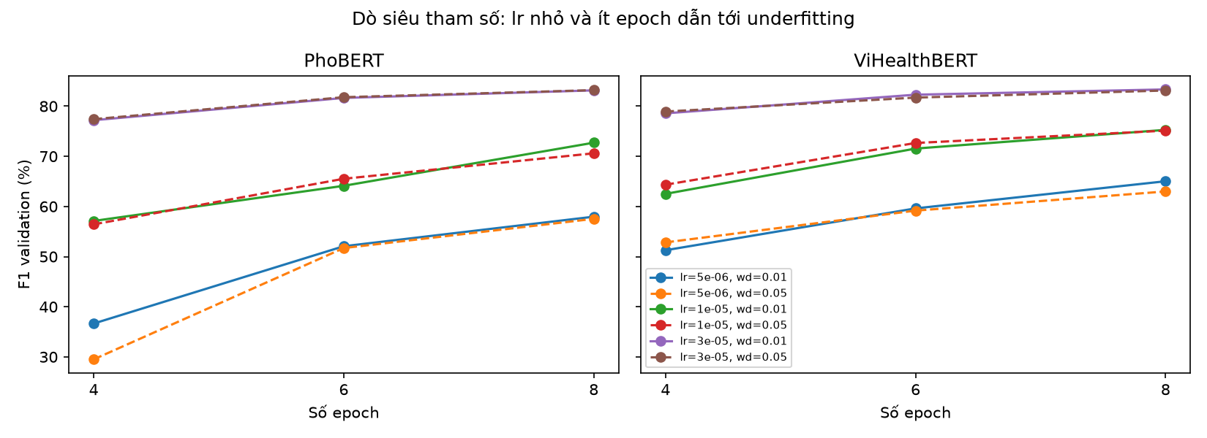
Bậc 5: PhoBERT — đúng ngôn ngữ tiếng Việt
5
6
3
4
1
2
Thay đổi so với bậc trước: Pretrain đa ngôn ngữ → tiếng Việt (PhoBERT-base-v2); nhóm fine-tune với lưới 18 cấu hình × 3 seed.
85,2%
62,4%
F1 validation (cùng miền)
F1 test · CI95 61,3–63,5
+3,80
35,6%
so với XLM-R · CI95 [+2,9; +4,8]
Recall thực thể chưa gặp trong train
Học được
Còn thiếu → lý do lên bậc 6
+3,80 điểm so với XLM-R, có ý nghĩa; F1 test 62,42%
lr 5e-6 × 4 epoch chỉ 36,65% ⇒ underfit; chọn lr 3e-5, 8 epoch, wd 0,05
Recall thực thể chưa gặp 35,6%, chưa hơn XLM-R
Pretrain trên văn bản chung, chưa có tri thức y khoa
10 / 18
Notes:
Bậc 5 chuyển sang mô hình đúng ngôn ngữ: PhoBERT-base-v2, do nhóm tự fine-tune. Nhóm dò 18 cấu hình gồm learning rate, số epoch và weight decay; hình cho thấy learning rate nhỏ và ít epoch gây underfitting, ví dụ lr 5e-6 với 4 epoch chỉ đạt 36,65% trên validation. Cấu hình tốt nhất là lr 3e-5, 8 epoch, weight decay 0,05, sau đó chọn seed theo validation. PhoBERT hơn XLM-R 3,80 điểm F1 test, có ý nghĩa thống kê, đạt 62,42%. Nhưng với thực thể chưa gặp, PhoBERT chỉ đạt 35,6%: văn bản chung chưa đủ tri thức y khoa. Thời gian: 1 phút.

Slide 11
Bậc 6: ViHealthBERT — đúng miền y tế
5
6
3
4
1
2
Thay đổi so với bậc trước: Pretrain tiếng Việt chung → văn bản y tế tiếng Việt; cùng quy trình fine-tune với PhoBERT.
85,2%
62,7%
F1 validation (cùng miền)
F1 test · CI95 61,7–63,8
+0,32
41,9%
so với PhoBERT · CI95 [−0,4; +1,0]
Recall thực thể chưa gặp trong train
Học được
Còn thiếu → bậc tiếp theo
Thực thể chưa gặp 41,9% — cao nhất cả thang (≈ 3 lần CRF)
Tăng ở lớp y khoa: DISEASESYMTOM, MEDDEVICETECHNIQUE, DIAGNOSTICS
F1 tổng chỉ +0,32 so với PhoBERT, CI chứa 0 ⇒ ngang nhau
Vẫn thua CRF 1,05 điểm strict ⇒ bậc tiếp theo: BERT-CRF
11 / 18
Notes:
Bậc 6 dùng ViHealthBERT, pretrain thêm trên văn bản y tế tiếng Việt, với cùng quy trình fine-tune. F1 tổng chỉ hơn PhoBERT 0,32 điểm, khoảng tin cậy chứa 0, nên hai mô hình ngang nhau về F1. Nhưng biểu đồ theo loại cho thấy ViHealthBERT tăng rõ ở các lớp y khoa như DISEASESYMTOM, MEDDEVICETECHNIQUE, DIAGNOSTICS, và giảm ở LOCATION, GENDER. Quan trọng hơn, nó nhận ra 41,9% thực thể chưa gặp, cao nhất cả thang, khoảng ba lần CRF. Theo strict, nó vẫn thua CRF khoảng 1 điểm, vì Transformer đoán thừa và cắt sai ranh giới; đó là lý do bậc tiếp theo tự nhiên là BERT-CRF. Thời gian: 1 phút.

Slide 12
Nhìn lại cả thang: hai đường đi lên khác nhau
5
6
3
4
1
2
Bước | Δ F1 test | CI95 | Δ thực thể mới
LogReg → Linear SVM | +1,87 | [+1,4; +2,4] | +0,5
Linear SVM → CRF | +5,70 | [+4,9; +6,5] | +8,5
CRF → XLM-R | −5,17 | [−6,3; −4,1] | +27,3
XLM-R → PhoBERT | +3,80 | [+2,9; +4,8] | −5,6
PhoBERT → ViHealthBERT | +0,32 | [−0,4; +1,0] | +6,3
Đọc biểu đồ
Đường ghi nhớ (F1 strict) đạt đỉnh ở CRF
Đường hiểu (thực thể mới) vọt ở bậc 4 và đạt đỉnh ở ViHealthBERT
Bước duy nhất F1 giảm có ý nghĩa: CRF → XLM-R
12 / 18
Notes:
Nhìn lại cả thang, có hai đường đi lên khác nhau. Cột xanh là F1 test theo strict: tăng qua ba bậc cổ điển và đạt đỉnh ở CRF, rồi giảm khi chuyển sang XLM-R, và leo lại qua PhoBERT, ViHealthBERT nhưng chưa vượt CRF. Đường đỏ là khả năng nhận ra thực thể chưa gặp: gần như không đổi ở ba bậc cổ điển, vọt lên ở bậc 4 và đạt đỉnh ở ViHealthBERT. Bảng bên phải là chênh lệch từng bước với khoảng tin cậy bootstrap: mọi bước đều có ý nghĩa thống kê, trừ PhoBERT → ViHealthBERT; bước duy nhất F1 giảm có ý nghĩa là CRF → XLM-R. Thời gian: 1 phút.

Slide 13
Ghi nhớ hay hiểu: phân tích lỗi theo độ khó
5
6
3
4
1
2
Ví dụ thật (thực thể chưa gặp)
"rong huyết như vậy mình sẽ phân biệt với rong kinh và rong huyết"
Bậc 3 — CRF: "huyết" → ORGAN (×2)
Bậc 6 — ViHealthBERT: đúng cả 3 thực thể
Chọn theo dữ liệu: thuật ngữ lặp lại như train → CRF (rẻ, chính xác nhất theo strict). Chủ đề bệnh mới như test → ViHealthBERT.
Test có 5.782 thực thể đã gặp (69%) và 2.556 chưa gặp. Với văn bản, "độ khó của mẫu" (như ảnh mờ/rõ) chính là thực thể có quen thuộc với mô hình hay không.
13 / 18
Notes:
Vì sao hai đường khác nhau? Nhóm tách thực thể test theo việc đã xuất hiện trong train hay chưa. Với thực thể đã gặp, các mô hình khá gần nhau, khoảng 77–87%. Với thực thể chưa gặp, ba mô hình cổ điển chỉ nhận ra 4,9–13,9%, còn ba Transformer 36–42%. Ví dụ thật: "rong huyết" và "rong kinh" chưa từng xuất hiện trong train; CRF chỉ nhận "huyết" thành cơ quan, còn ViHealthBERT đúng cả ba thực thể. Vì 69% thực thể test đã gặp ở train, lợi thế ghi nhớ đủ để CRF dẫn đầu F1 tổng. Kết luận chọn mô hình phụ thuộc vào dữ liệu sử dụng thực tế. Thời gian: 1 phút.

Slide 14
Mỗi bậc đều overfit? Train, validation và test
5
6
3
4
1
2
Overfitting
Underfitting
Nguyên nhân chính
Train cao hơn val 9,6–16,2 điểm ở cả 5 mô hình nhóm huấn luyện; CRF train ≈ 100% ở mọi cỡ dữ liệu. ViHealthBERT epoch 8: 96,8% vs 85,1%.
ViHealthBERT epoch 1: train 60,0%, val 58,5%. LogReg C = 0,1; SVM C = 0,01; PhoBERT lr 5e-6 × 4 epoch.
Val → test mất 21–27 điểm, lớn hơn train → val ⇒ lệch miền. CRF test vẫn tăng theo dữ liệu (41,1% → 63,8%).
14 / 18
Notes:
Câu hỏi bắt buộc: các mô hình overfit hay underfit? Biểu đồ trái: cả năm mô hình do nhóm huấn luyện có train F1 cao hơn validation 9,6–16,2 điểm, tức đều overfit; XLM-R không được huấn luyện lại nên gần như không chênh. Biểu đồ phải là đường cong học của ViHealthBERT khi nhóm huấn luyện lại và chấm sau mỗi epoch: epoch 1 cả train và validation đều thấp, tức underfitting; từ epoch 5 train tiếp tục tăng lên 96,8% trong khi validation đi ngang quanh 85%, tức overfitting vừa phải. Underfitting cũng xuất hiện ở các cấu hình regularization quá mạnh của bậc 1, 2 và learning rate nhỏ của bậc 5. Nhưng khoảng cách validation–test 21–27 điểm lớn hơn nhiều, nên nguyên nhân chính làm giảm điểm test là lệch miền. Thời gian: 1 phút 15 giây.

Slide 15
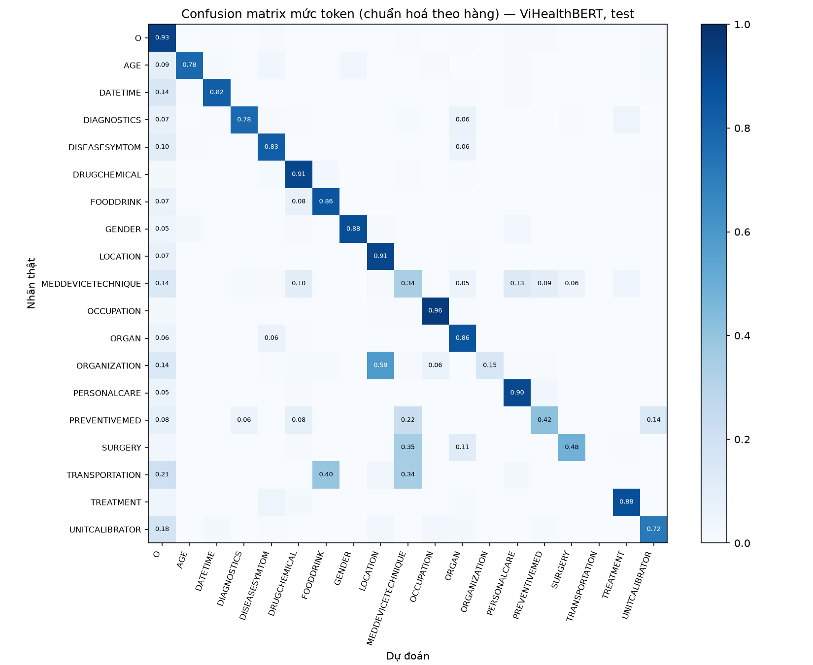
Confusion matrix: bậc 6 còn nhầm ở đâu?
5
6
3
4
1
2
Cặp hay nhầm (ViHealthBERT, test)
"tiêu xương" → "xương": DISEASESYMTOM → ORGAN (24 lần)
"implant": SURGERY → MEDDEVICETECHNIQUE (40 lần)
"chính phủ": ORGANIZATION → LOCATION (9 lần)
Mức thực thể | Khớp | Lệch biên | Sai loại | Bỏ sót | Thừa
1. LogReg | 4.820 | 1.871 | 200 | 1.447 | 1.420
2. Linear SVM | 5.177 | 1.865 | 189 | 1.107 | 1.640
3. CRF | 5.164 | 1.429 | 171 | 1.574 | 1.052
4. XLM-R | 5.523 | 1.797 | 463 | 555 | 2.177
5. PhoBERT | 5.786 | 1.644 | 424 | 484 | 1.796
6. ViHealthBERT | 5.923 | 1.622 | 441 | 352 | 2.089
Lên thang: bỏ sót giảm mạnh, nhưng đoán thừa tăng ⇒ lỗi còn lại chủ yếu là ranh giới và đoán thừa, không phải sai loại.
15 / 18
Notes:
Confusion matrix của bậc cao nhất, ViHealthBERT, chuẩn hoá theo hàng; báo cáo có đủ confusion matrix cho cả sáu mô hình. Các cặp hay nhầm: bệnh bị cắt thành cơ quan, ví dụ "tiêu xương" thành "xương" 24 lần; thủ thuật bị nhầm thành thiết bị, "implant" 40 lần; tổ chức bị nhầm thành địa điểm, "chính phủ" 9 lần. Bảng bên phải phân loại lỗi ở mức thực thể theo từng bậc: càng lên thang, bỏ sót càng giảm, từ hơn một nghìn xuống 352, nhưng đoán thừa tăng lên khoảng hai nghìn. Lỗi còn lại chủ yếu là lệch ranh giới và đoán thừa, đúng loại lỗi mà CRF làm tốt. Thời gian: 1 phút.

Slide 16
Thước đo quyết định bậc nào "cao nhất"
5
6
3
4
1
2
Bậc | F1 strict (%) | F1 kiểu SLUE (%) | Bài báo
1. LogReg | 56,23 | 66,71 | —
2. Linear SVM | 58,10 | 67,59 | —
3. CRF | 63,80 | 68,22 | —
4. XLM-R | 58,62 | 68,53 | 69
5. PhoBERT | 62,42 | 70,58 | 74
6. ViHealthBERT | 62,74 | 71,82 | —
Hai cách chấm
Strict: khớp chính xác ranh giới và loại — CRF cao nhất
SLUE (bài báo dùng): so khớp tập (loại, âm tiết), không xét ranh giới — ViHealthBERT cao nhất
Cùng checkpoint XLM-R: SLUE 68,53% ≈ 69% bài báo
Nhóm chọn strict làm thước đo chính vì ứng dụng cần trích xuất đúng cả cụm thực thể để ghi vào hồ sơ. Nhưng câu trả lời "bậc nào cao nhất" phụ thuộc thước đo: Transformer nhận ra nhiều âm tiết thuộc thực thể hơn dù ranh giới chưa chính xác.
16 / 18
Notes:
Một bài học về đánh giá: bài báo gốc báo PhoBERT đạt 0,74, cao hơn nhiều so với số của nhóm. Nguyên nhân là bài báo dùng F1 kiểu SLUE, chỉ so khớp các cặp loại và âm tiết mà không xét ranh giới. Chấm cùng checkpoint XLM-R theo SLUE, nhóm được 68,53%, khớp 69% của bài báo. Và khi đổi thước đo, thứ hạng đổi theo: strict thì CRF cao nhất, SLUE thì ViHealthBERT cao nhất. Nhóm chọn strict vì ứng dụng cần trích xuất đúng cả cụm. Thời gian: 50 giây.

Slide 17
Kết luận: mỗi bậc dạy một bài học
5
6
3
4
1
2
1
LogReg: Đặc trưng từ vựng đã đi được xa (83% val)
Bậc 7 (hướng phát triển)
BERT-CRF: hiểu của ViHealthBERT + ranh giới của CRF
Trọng số lớp / oversampling cho lớp hiếm
Dữ liệu cùng miền test, từ điển thuật ngữ y khoa
2
Linear SVM: Đổi thuật toán: +1,9 điểm, không sửa lỗi cấu trúc
3
CRF: Mô hình hoá chuỗi: +5,7 điểm, cao nhất theo strict
4
XLM-R: Pretraining: F1 giảm nhưng nhận ra thực thể mới gấp 3
5
PhoBERT: Đúng ngôn ngữ: +3,8 điểm so với XLM-R
Thông điệp
Nút thắt không nằm ở việc chọn mô hình mà ở dữ liệu: lệch miền, mất cân bằng, ranh giới nhãn mơ hồ. Leo thang giúp đo được đóng góp của từng yếu tố.
6
ViHealthBERT: Đúng miền y tế: tổng quát hoá tốt nhất
17 / 18
Notes:
Tổng kết, mỗi bậc dạy một bài học: đặc trưng từ vựng đã đi được xa; đổi thuật toán phân loại chỉ giúp ít; mô hình hoá chuỗi là bước nhảy lớn nhất và cho F1 strict cao nhất; pretraining làm F1 giảm nhưng nhận ra thực thể mới gấp ba; pretrain đúng ngôn ngữ và đúng miền y tế tiếp tục cải thiện khả năng tổng quát hoá. Bậc tiếp theo tự nhiên là BERT-CRF, kết hợp khả năng hiểu của ViHealthBERT với ràng buộc ranh giới của CRF, cùng với xử lý lớp hiếm và bổ sung dữ liệu cùng miền. Thông điệp chính: nút thắt nằm ở dữ liệu, và cách leo từng bậc giúp nhóm đo được đóng góp của từng yếu tố. Thời gian: 1 phút.

Slide 18
Cảm ơn Thầy và Anh Chị đã lắng nghe!
Hỏi & đáp
Notes:
Cảm ơn Thầy và các bạn đã lắng nghe. Nhóm sẵn sàng trả lời câu hỏi. Thời gian: 15 giây.

